Slide 1
Отдел Управления образования Исполнительного комитета муниципального образования г.Казани по Авиастроительному и Ново-Савиновскому районам Детский сад № 275 Выступление на тему: «Восстановление двигательных функций артикуляционного аппарата» (на семинаре учителей-логопедов дошкольных образовательных учреждений Ново-Савиновского района). Учитель-логопед: Л.А.Косарева Казань - 2015

Slide 2
Система коррекции речи включает:
1. логопедический массаж активизирующий, тонизирующий либо расслабляющий
2. артикуляционная гимнастика –кинетическая и кинестетическая - выработка укладов, верных поз, правильных и полных движений артикуляционного аппарата
3. Речевая ритмика и как часть ее логоритмика

Slide 3
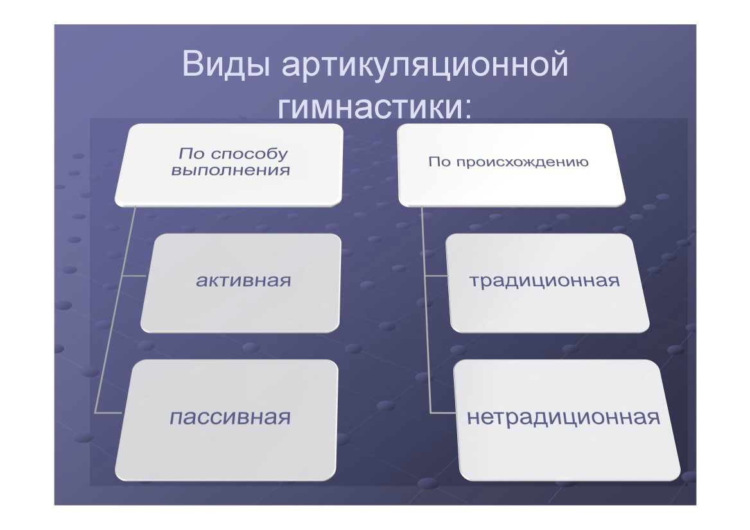

Slide 4

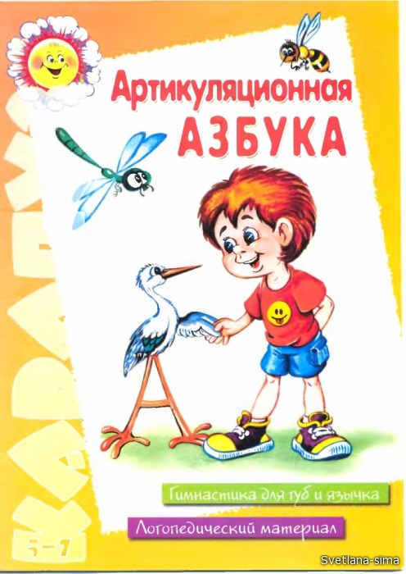

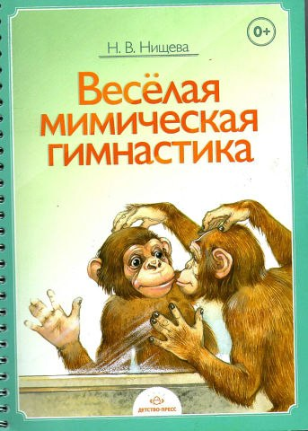

Литература по теме

Slide 5




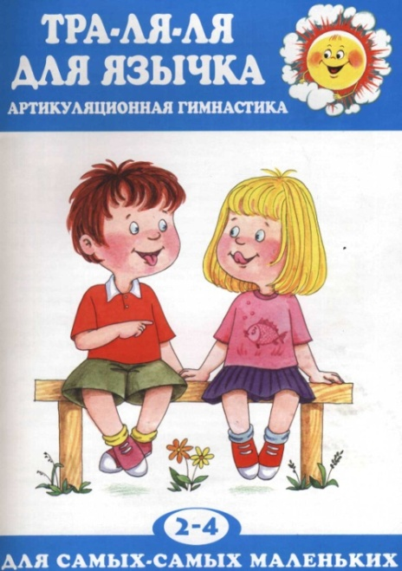
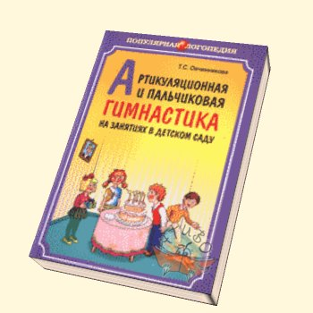

АГ всех видов и для разных групп

Slide 6
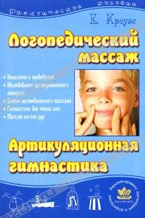

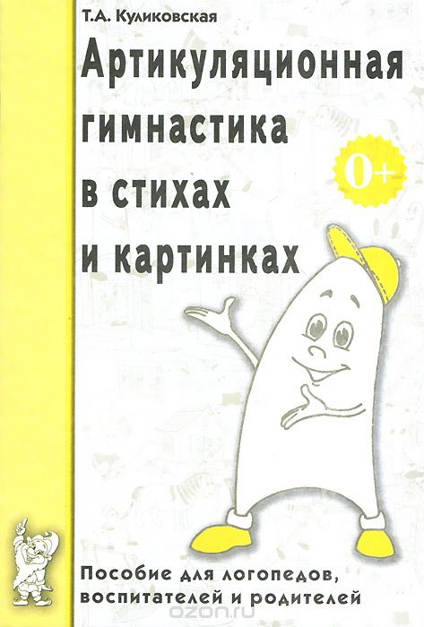

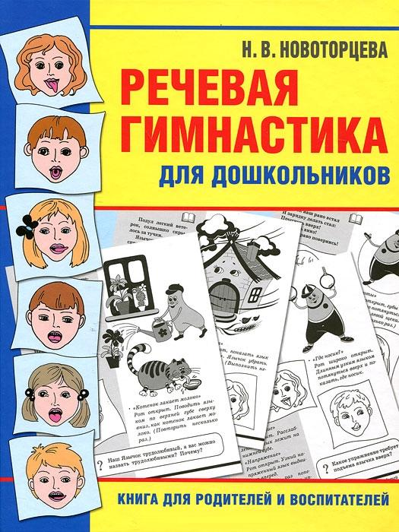
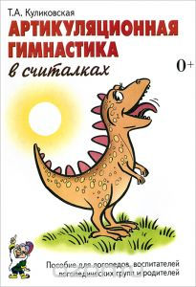
АГ неотделима от массажа, ритмики, пальчиковой гимнастики

